Slide 1

Práctica GIT-GitHub: Sopa de Letras
Adjuntamos una pequeña presentación resumiendo los puntos del documento del trabajo. Este proyecto está realizado por Yordi Carbajal, David Vargas, Jose María Lagreca, Iker Lorente, Valeska Castañeda y Daniel Gardeta,

Slide 2




Estructuras de Datos Fundamentales
tOrientacio
tPosition
Tipo enumerado con valores: horizontal, vertical y diagonal.
Tupla que guarda posición vertical, horizontal y orientación.
tWord
Guarda la palabra, si ha sido encontrada y su posición en la sopa.

Slide 3
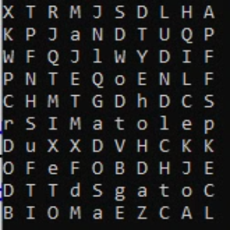
Diseño de la Sopa de Letras
tSoup
tSearch
Tupla que contiene un array de palabras (tWord) que representan las palabras a buscar en la sopa de letras.
Representa la sopa de letras con una matriz de caracteres, número de filas y columnas, y estado (vacía, llena, con caracteres aleatorios o no completada al 100%).

Slide 4


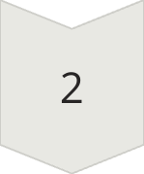
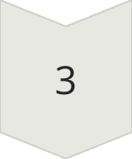
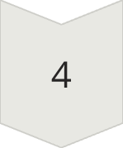
Funciones Clave
getCharacter
Retorna el carácter en una posición específica de la sopa.
setCharacter
Coloca un carácter en una posición determinada de la sopa.
setWord
Coloca una palabra en la sopa con una orientación dada.
initSoup
Inicializa la sopa con dimensiones dadas.

Slide 5

Algoritmo de Llenado de la Sopa
Inicialización
Se inicializa la sopa y la búsqueda con las dimensiones proporcionadas.
Llenado Aleatorio
Se llena la sopa con caracteres aleatorios.
Inserción de Palabras
Se leen las palabras y se ocultan en la sopa.

Slide 6
Mejoras: Inversión de Palabras
reverseWord
Modificación de hideWordIntoSoup
Nueva acción que invierte el orden de los caracteres de una palabra dada, añadiendo complejidad al juego.
Se modifica para incluir una probabilidad del 50% de invertir la palabra antes de ocultarla en la sopa.

Slide 7

Implementación en C
Estructuras de Datos
Funciones Principales
Se definen estructuras como tSoup, tWord, tSearch y tGame para representar los elementos del juego.
Se implementan funciones como fillSoup() para generar la sopa y solveSoup() para resolverla.
Algoritmo de Resolución
Se desarrolla un algoritmo para buscar y marcar las palabras en la sopa generada.

Slide 8






Conclusiones
Logros
Implementación exitosa de una sopa de letras con funcionalidades avanzadas.
Mejoras
Optimización del código a medida que avanzaba la práctica a traves de un buen trabajo en equipo siguiendo las órdenes del SCRUM Master.
Satisfacción con el resultado
Superación de las metas y sus fechas acordes a los plazos del proyecto y aumento de conocimientos en cuanto a programación en C.
En este proyecto, hemos aplicado con éxito los fundamentos de programación y estructuras de datos en la creación de una 'Sopa de Letras'. Este desarrollo nos ha permitido fortalecer habilidades clave para el diseño de aplicaciones web, como la manipulación de datos y la implementación de algoritmos. Además, hemos ganado experiencia valiosa en el uso de Git para el control de versiones y la colaboración en equipo.

